Slide 1
1
a, b, c
EQUIPO: 2
6° A II

Slide 2
Angélica Rivera Adán Biología
Marcela Flores Medina Historia del Arte
Elsa Magaña Valencia Laboratorista
PARTICIPANTES
2
d, e

Slide 3
CICLO ESCOLAR 2018-2019 PROYECTO MULTIDISCIPLINARIO
3
f, g
FECHA DE INICIO: 5 DE DICIEMBRE 2018
FECHA DE TÉRMINO: 28 DE MARZO 2019

Slide 4
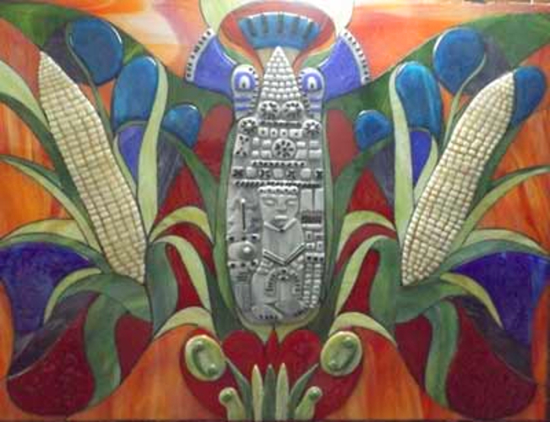
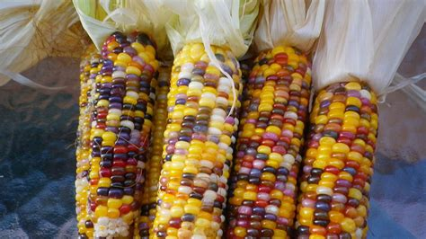
“El maíz: de lo prehispánico a lo transgénico”
4 h

Slide 5
Introducción y/o justificación del proyecto.
5 i
El término maíz con lleva un contexto cultural y nutricional. El maíz más antiguo en nuestro país ha sido localizado en Tehuacán, Puebla, con una antigüedad de 3000 años a.C. En la época prehispánica, fue tal su importancia en la dieta, que se considera uno de los factores que propiciaron el tránsito de sociedades nómadas de cazadores-recolectores a otras de agricultores sedentarios.

Slide 6
5 i
El lugar que el maíz ocupó en las culturas prehispánicas como la Maya, no sólo fue el alimenticio, está inmerso en diversos ámbitos, por ejemplo: concepciones cosmogónicas; ritmo de cultivo y cosecha; vida ritual; características económicas, políticas y sociales; además determinaba los momentos de guerra y construcción; así como fuente de inspiración de artistas plásticos.

Slide 7
5 i
Durante más de 300 generaciones se han cultivado 59 variedades nativas de maíz en México, en la actualidad algunos de estos maíces nativos están pasando a maíces transgénicos mediante la tecnología del ADN recombinante desde los años 80.

Slide 8
5 i
Los maíces transgénicos han sido modificados genéticamente para resistir plagas y tolerar un herbicida llamado glifosato, que recientemente la Organización Mundial de la Salud clasificó como probable cancerígeno.

Slide 9
5 i
Por lo anterior, buscamos respuesta a las siguientes preguntas que justifican la investigación:
¿Qué son los transgénicos?
¿Por qué el milenario linaje del maíz corre graves peligros frente a su adulteración genética?
¿Qué posibles riesgos representa para el ambiente ecológico la alteración genética de los cultivos y especies emparentadas?

Slide 10
5 i
¿Qué peligros o riesgos representa el maíz transgénico en la alimentación?
¿Cuáles fueron las representaciones gráficas del maíz?
¿Dónde y cómo se representa como Dios, alimento y arte?
¿Cuál es su representación gráfica como transgénico?

Slide 11
Descripción del proyecto El proyecto se basa en:
5 i
La Investigación teórica y artística del significado y representación del maíz para la cultura Maya.
Comparar Experimentalmente el desarrollo de la planta del maíz nativo y transgénico.
Evaluación de beneficios y daños del maíz genéticamente modificado en el ambiente.

Slide 12
Objetivo general del proyecto:
6 j
Integrar información histórica y gráfica del papel del maíz en la cultura maya; y evaluar el por qué el milenario linaje del maíz corre graves peligros frente a su adulteración genética.

Slide 13
Objetivo general de cada asignatura
7 k
HISTORIA DEL ARTE
Integrar histórica y gráficamente el papel que ha tenido el maíz en la cultura Maya.
LABORATORIO DE BIOLOGÍA
Comparar el desarrollo de la planta del maíz nativo y transgénico.
EL MAÍZ
BIOLOGIA
Explicar la adulteración genética del maíz y sus consecuencias en la alimentación y en el ecosistema.

